Slide 1
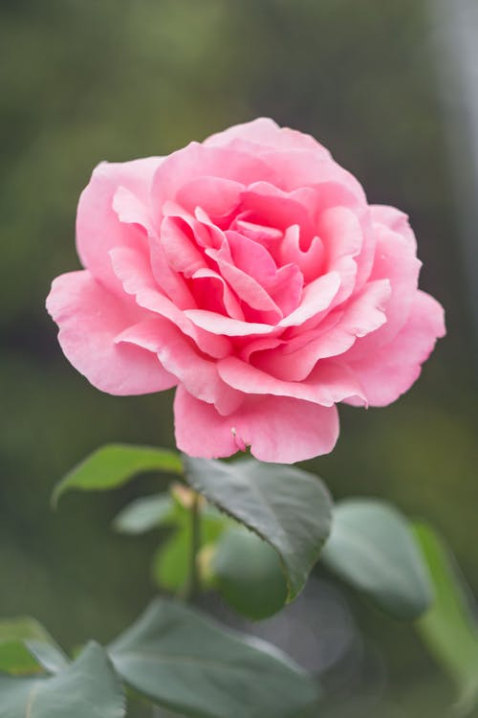
সবাইকে স্বাগতম
Notes:
স্বাগতম স্লাইডটি পাঠসংশ্লিষ্ট করা হয়েছে। ছবি নিয়ে শিক্ষার্থী প্রশ্ন করলে উত্তর দিতে হবে, না করলে এই স্লাইড নিয়ে আলোচনা নিষ্প্রয়োজন।

Slide 2
পরিচিতি
শিক্ষক পরিচিতি
মোঃ নজরুল ইসলাম
সহকারী শিক্ষক আইসিটি
কিসামত হারাটী ডি. এস. আই দাখিল মাদ্রাসা
nazrul693105@gmail.com
পাঠ পরিচিতি
বিষয়ঃ বাংলা
শ্রেণিঃ ষষ্ঠ
সময়ঃ 50 মিনিট
তারিখঃ22/02/2021

Slide 3
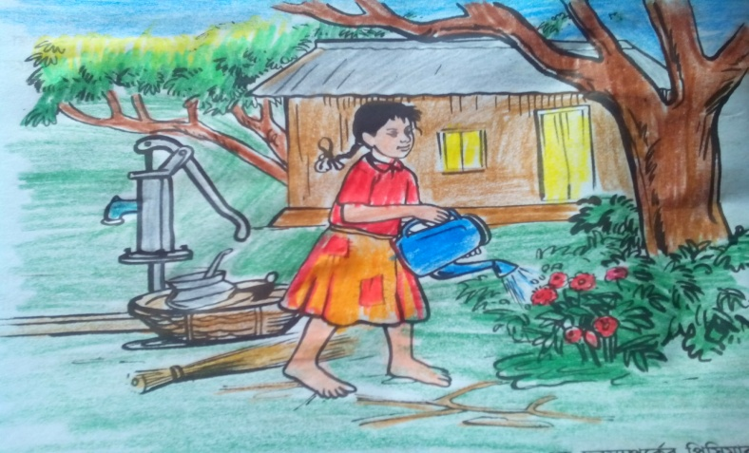
মিনু
বনফুল
মিনু
মিনু
Notes:
পাঠের শিরোনাম দেখানোর সাথে সাথে শিক্ষক বোর্ডে পাঠের শিরোনাম(লেখকের নামসহ) ও তারিখ লিখে দিবেন।
(মা মরা মেয়ে মিনু থেকে বাইরের জগতের মিল নেই পর্যন্ত)

Slide 4
শিখনফল
এ পাঠ শেষে শিক্ষার্থীরা-
১। লেখক পরিচিতি বর্ণনা করতে পারবে।
২। নির্বাচিত অংশটুকু শুদ্ধ উচ্চারণে পড়তে পারবে।
৩। নতুন শব্দগুলোর অর্থসহ বাক্য ও অনুচ্ছেদ গঠন করতে পারবে।
Notes:
শিক্ষক শিখনফল দেখাতেও পারেন আবার নাও পারেন।

Slide 5
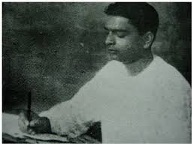
লেখক পরিচিতি
গল্প
অদৃশ্যলোকে
বহুবর্ণ
বাহুল্য
অনুগামিনী
বলাই চাঁদ মুখোপাধ্যায়
জন্ম: 1899
প্রকৃত নাম: বনফুল
পেশা চিকিৎক
উপাধি: পদ্মভূষণ
মৃত্যু:1979
Notes:
লেখকপরিচিত এর স্লাইডে প্রথমে ছবি আসবে এবং শিক্ষার্থীদের প্রশ্ন করা হবে লেখকের নাম কী, তারপর লেখকের নাম আসবে। এভাবেপ্রশ্নোত্তর এর মাধ্যমে জন্ম, গ্রন্থ ও অন্যান্য তথ্য দেখানো হবে।

Slide 6
সরব পাঠ
আদর্শ পাঠ
Notes:
শিক্ষক নিজে আদর্শ পাঠ দিবেন এবং কয়েকজন শিক্ষার্থীদের দ্বারা সরব পাঠ সম্পন্ন করাবেন।

Slide 7
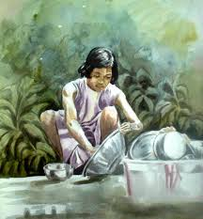
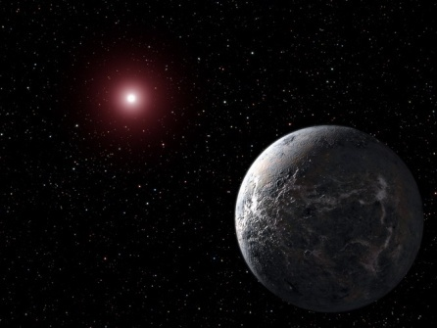
এসো আজকের পাঠের নতুন শব্দার্থসমূহ শিখে নেই
পেটেভাতায়
পেটেভাতে
সূর্যোদয়ের আগে পূর্ব আকাশে এবং সুর্যোস্তের পর পশ্চিম আকাশে নক্ষত্রের মতো দীপ্তি শুক্রগ্রহ
শুকতারা
সই
বন্ধু
Notes:
এই স্লাইডে প্রথমে মূল শব্দ আসবে তারপর ছবি তারপর শব্দের অর্থ আসবে।

Slide 8
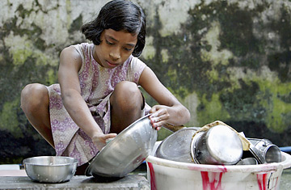
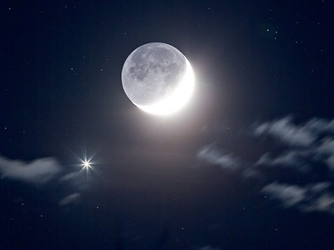
জোড়ায় কাজ
পেটেভাতায়
শুকতারা
সই
উপরের ছবি ভালোভাবে দেখে শব্দসমূহ দিয়ে তিনটি বাক্যের একটি অনুচ্ছেদ লেখ।
Notes:
শিক্ষক প্রয়োজনে ছবি পরিবর্তন করে নিতে পারেন। অথবা অন্য উপায়ে জোড়ায় কাজ দিতে পারেন।

Slide 9
মিনু
মা নেই
বাবা নেই
বোবা
ঈষৎ কালা
বয়স দশ
সর্বগুণান্বিতা
Notes:
এই স্লাইডে একের পর এক ছবিগুলো আসবে এবং শিক্ষার্থীদের প্রশ্ন করা হবে: মিনুর সাথে ছবিগুলোর সম্পর্ক কী তারপর Text দেখানো হবে। এরপর বিষয়বস্তু আলোচনা করা হবে।

Slide 10
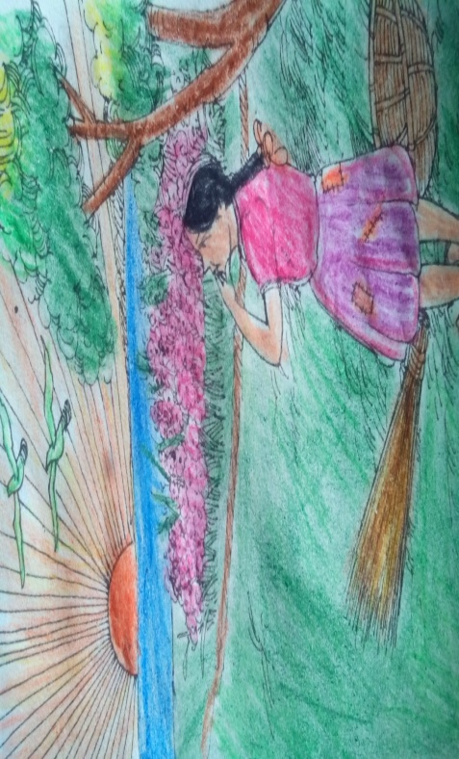
একক কাজ
তোমার ও মিনুর দৈনন্দিন কাজগুলোর তুলনা কর।
Notes:
প্রয়োজন মনে করলে।শিক্ষক নিজস্ব পছন্দ অনুযায়ী পাঠ সংশ্লিষ্ট একক কাজ দিতে পারেন।

Slide 11
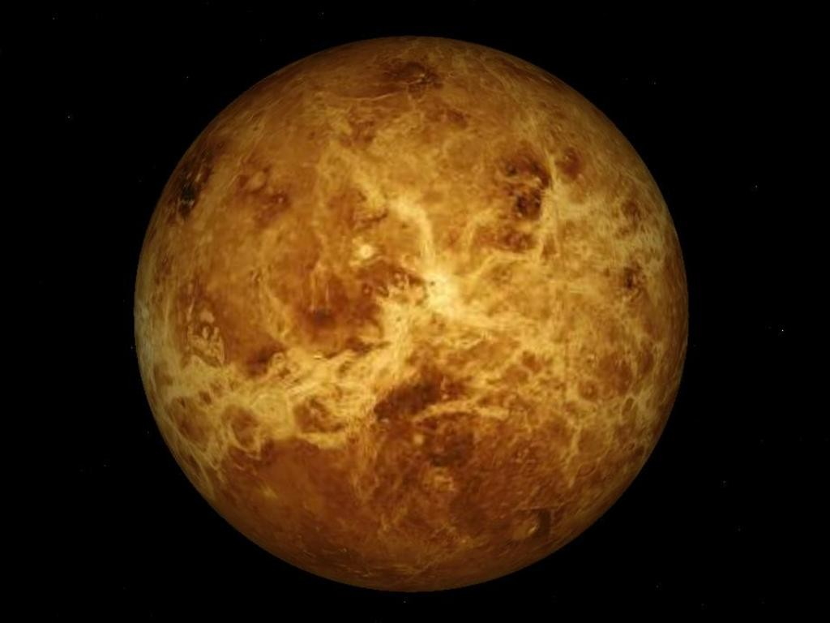
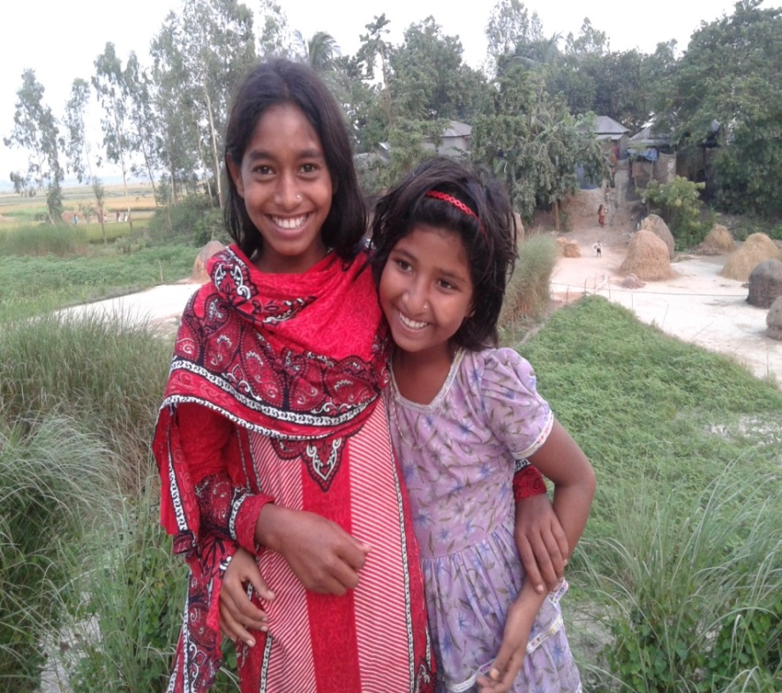
বৈজ্ঞানিকের চোখে শুকতারা বিরাট বাষ্পমণ্ডিত প্রকাণ্ড গ্রহ
মিনুর চোখে শুকতারা মানে সই
কবির চোখে নিশাবসানের আলোকদূত
শুকতারা
মিনুর চোখে শুকতারা কী?
ছবিতে কী দেখা যাচ্ছে?
বৈজ্ঞানিকের চোখে শুকতারা কী?
কবির চোখে শুকতারা কী?
Notes:
এই স্লাইডে ছবি আসবে এবং শিক্ষার্থীদের প্রশ্ন করা হবে: মিনুর সাথে ছবিগুলোর সম্পর্ক কী তারপর Text দেখানো হবে। এরপর বিষয়বস্তু আলোচনা করা হবে।

Slide 12
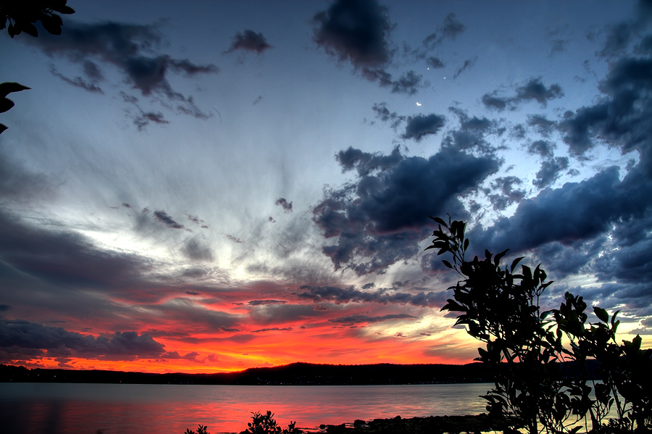
শুকতারার আশেপাশে কালো মেঘের টুকরো যখন দেখতে পায় , তখন ভাবে ঐ যে কয়লা। কয়লা ওর শত্রু।
Notes:
এই স্লাইডে ছবি আসবে এবং শিক্ষার্থীদের প্রশ্ন করা হবে: মিনুর সাথে ছবির সম্পর্ক কী তারপর Text দেখানো হবে। এরপর বিষয়বস্তু আলোচনা করা হবে।

Slide 13
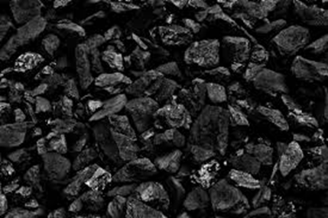
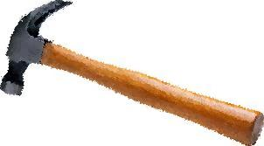
কয়লা
গদাই
শানু
শত্রুর উপর হাতুড়ি চালিয়ে ভারি তৃপ্তি হয় ওর। হাতুড়ির নাম রেখেছে গদাই।
যে পাথরটার উপর রেখে কয়লা ভাঙে তার নাম রেখেছে শানু।
Notes:
এই স্লাইডে ছবি আসবে এবং শিক্ষার্থীদের প্রশ্ন করা হবে: মিনুর সাথে ছবিগুলোর সম্পর্ক কী তারপর Text দেখানো হবে। এরপর বিষয়বস্তু আলোচনা করা হবে।

Slide 14
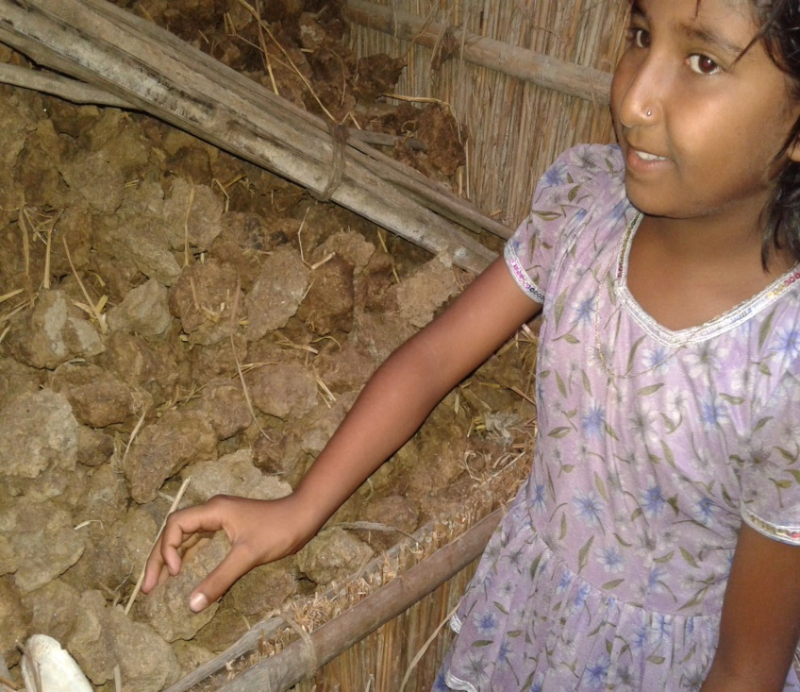
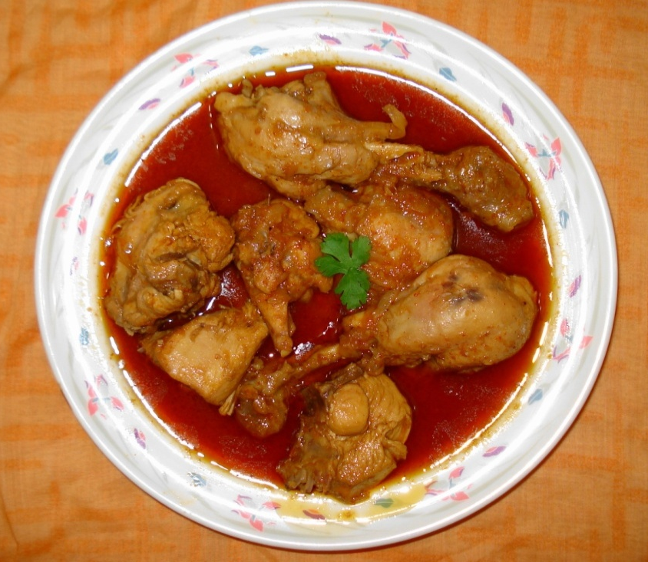
কয়লা ভেঙে তারপর যায়, ঘুঁটের কাছে। ঘুঁটে ওর কাছে ঘুঁটে নয়, তরকারি।
Notes:
এই স্লাইডে ছবি আসবে এবং শিক্ষার্থীদের প্রশ্ন করা হবে: মিনুর সাথে ছবিগুলোর সম্পর্ক কী তারপর Text দেখানো হবে। এরপর বিষয়বস্তু আলোচনা করা হবে।

Slide 15
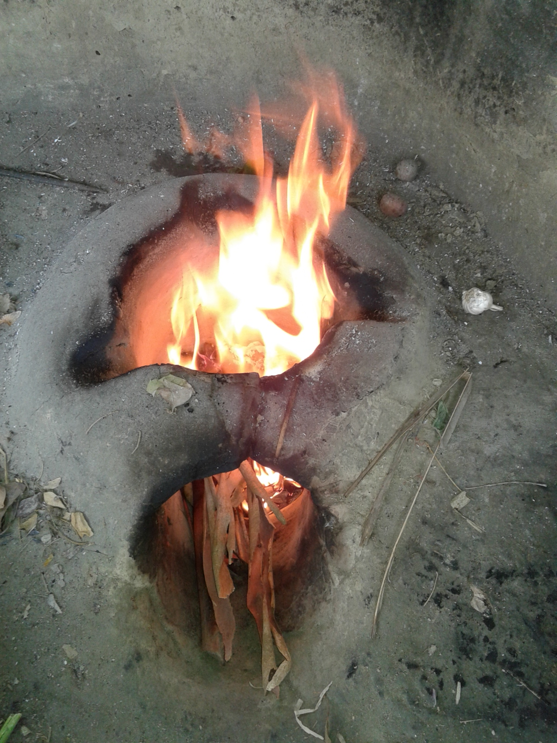
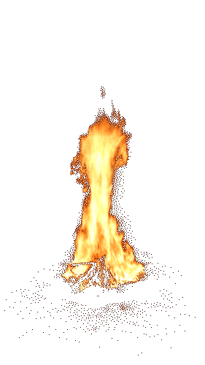
আগুনের লাল আভা তার কাছে মনে হয় রাক্ষসীর তৃপ্তি।
উনুনের নাম রাক্ষসী
জ্বলন্ত কয়লা তার কাছে মনে হয় রক্তাক্ত মাংস।
Notes:
এই স্লাইডে ছবি আসবে এবং শিক্ষার্থীদের প্রশ্ন করা হবে: মিনুর সাথে ছবিগুলোর সম্পর্ক কী তারপর Text দেখানো হবে। এরপর বিষয়বস্তু আলোচনা করা হবে।

Slide 16
উষার লাল আভা যেদিন ভালো করে ফোটে সেদিন সে ভাবে সইয়ের উনুনে চমৎকার আঁচ এসেছে। যে দিন আকাশে মেঘে ঢাকা থাকে সেদিন ভাবে, ছাই পরিষ্কার করে নি, তাই আঁচ ওঠে নি আজ।

Slide 17
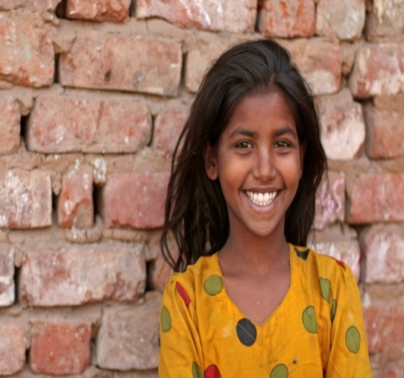
এভাবেই নিজের একটা অভিনব জগৎ করেছে সে মনে মনে। সে জগতের সঙ্গে বাইরের জগতের মিল নেই। এ জগতে তার শত্রু-মিত্র সব আছে।
Notes:
এই স্লাইডে ছবি আসবে এবং শিক্ষার্থীদের প্রশ্ন করা হবে: মিনুর সাথে ছবিগুলোর সম্পর্ক কী তারপর Text দেখানো হবে। এরপর বিষয়বস্তু আলোচনা করা হবে।

Slide 18
জোড়ায় কাজ
শিশুদের প্রতি সামাজিক বা পারিবারিকভাবে কেমন আচরণ করা উচিত তা দলে আলোচনা করে লেখ।
Notes:
প্রথমে শিক্ষার্থীদের কয়েকটি দলে ভাগ করে নিবেন। শিক্ষক প্রয়োজনে ছবি পরিবর্তন করে নিতে পারেন অথবা অন্য উপায়ে দলগত কাজ( দলগত কাজ অবশ্যই শিক্ষার্থীর চিন্তন শক্তি বিকাশে সহায়ক হতে হবে) দিতে পারেন।

Slide 19
মূল্যায়ন
সঠিক উত্তরের জন্য এখানে ক্লিক করুন
বহুনির্বাচনী প্রশ্ন
১। মিনুর শত্রু কোনটি?
(ক) হাতুড়ি
খ)পুতুল
(গ) পাখি
√
(ঘ) কয়লা
২। ‘সই’ শব্দের অর্থ কী?
(ক) স্বাক্ষর
(খ) স্বাক্ষর
√
(ঘ) মজা
(গ) বন্ধু
Notes:
শিক্ষার্থীরা যে Option টি বেছে নিবে শিক্ষক সেই Option টিতে ক্লিক করবেন।শিক্ষক প্রয়োজনে মূল্যায়নের প্রশ্ন পরিবর্তন করে নিতে পারেন

Slide 20
বহুনির্বাচনী প্রশ্ন
সঠিক উত্তরের জন্য এখানে ক্লিক করুন
৩। মিনুর বৈশিষ্ট্য-
i. কালা
ii. সর্বগুণান্বিতা
iii. বোকা
নিচের কোনটি সঠিক?
(ক) iও ii
(খ) ii ও iii.
√
(গ) i ও iii
(ঘ) i, ii ও iii.
Notes:
শিক্ষার্থীরা যে Option টি বেছে নিবে শিক্ষক সেই Option টিতে ক্লিক করবেন।শিক্ষক প্রয়োজনে মূল্যায়নের প্রশ্ন পরিবর্তন করে নিতে পারেন

Slide 21
বাড়ির কাজ
শারীরিক বা মানসিকভাবে অসুস্থ শিশুদের প্রতি সামাজিক সচেতনতা সৃষ্টির জন্যে একটি পরিকল্পনা তৈরি কর।
Notes:
শিক্ষক প্রয়োজনে প্রশ্ন পরিবর্তন করে নিতে পারেন অথবা অন্য উপায়ে বাড়ির কাজ( বাড়ির কাজ অবশ্যই শিক্ষার্থীর চিন্তন শক্তি বিকাশে সহায়ক হতে হবে) দিতে পারেন।

Slide 22
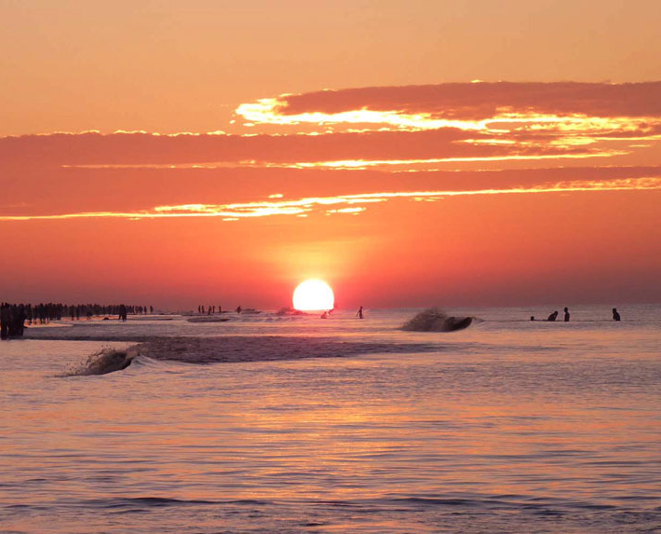
সবাইকে ধন্যবাদ
Notes:
স্লাইডটি পাঠসংশ্লিষ্ট করা হয়েছে। ছবি নিয়ে শিক্ষার্থী প্রশ্ন করলে উত্তর দিতে হবে, না করলে এই স্লাইড নিয়ে আলোচনা নিষ্প্রয়োজন।

